Slide 1
CPN1110: การประเมินสุขภาวะผู้สูงอายุ
PIMSIRI.RN.SSRU

Slide 2
ภาวะสุขภาพของผู้สูงอายุ
“เป็นสุขภาวะที่ สมบูรณ์ทางกาย ทางจิต ทางสังคม และทางจิตวิญญาณ”
สุขภาวะที่สมบูรณ์ทางกาย หมายถึง ร่างกายที่สมบูรณ์แข็งแรง คล่องแคล่ว มีกำลัง ไม่พิการ มีเศรษฐกิจหรือปัจจัย ที่จำเป็นพอเพียง ไม่มีอุบัติภัยหรืออันตราย มีสิ่งแวดล้อมที่ส่งเสริม สุขภาพ คำว่ากายหมายถึง ทางภายภาพด้วย
สุขภาวะที่สมบูรณ์ทางจิต หมายถึง จิตใจที่มีความสุข รื่นเริง คล่องแคล่ว มีความ เมตตาสัมผัสกับความงามของสรรพสิ่ง มีสติ มีสมาธิ มีปัญญา รวมถึงการลดความเห็นแก่ตัวลงไป ด้วย เพราะตราบใดที่ยังมีความเห็นแก่ตัวก็จะมีสุขภาวะที่สมบูรณ์ทางจิตไม่ได้
PIMSIRI.RN.SSRU

Slide 3
ภาวะสุขภาพของผู้สูงอายุ
3. สุขภาวะที่สมบูรณ์ทางสังคม หมายถึง การอยู่ร่วมกันด้วยดี มีครอบครัวที่อบอุ่น ชุมชนเข้มแข็ง สังคมมีความยุติธรรมเสมอภาค มีภราดรภาพ มีสันติภาพ มีระบบการบริการที่ดี มีความเป็นประชาสังคม
4. สุขภาวะที่สมบูรณ์ทางจิตวิญญาณ (Spiritual Well-being) หมายถึง สุขภาวะที่เกิดขึ้น เมื่อทำความดีหรือจิตสัมผัสกับสิ่งที่มีคุณค่าอันสูงส่งหรือสิ่งสูงสุด เช่น การเสียสละการมีความเมตตา การเข้าถึงพระรัตนตรัยหรือการเข้าถึงพระผู้เป็นเจ้า เป็นต้น ความสุขทางจิตวิญญาณเป็น ความสุขที่ไม่ระคนอยู่กับความเห็นแก่ตัว แต่เป็นสุขภาวะที่เกิดขึ้นเมื่อมนุษย์หลุดพ้นจากความมีตัวตน (Self Transcending) จึงมีอิสรภาพ มีความผ่อนคลายเบาสบาย มีความปิติแผ่ซ่าน มีความสุข อันประณีตและล้ำลึกหรือความสุขอันเป็นทิพย์ มีผลดีต่อสุขภาพทางกาย ทางจิต และทางสังคม
PIMSIRI.RN.SSRU

Slide 4
การประเมินภาวะสุขภาพ
หมายถึง กระบวนการเก็บรวบรวมข้อมูลเกี่ยวกับภาวะสุขภาพของบุคคล และครอบครัวอย่างเป็นระบบ เพื่อนำไปสู่การวิเคราะห์ภาวะสุขภาพ และความต้องการของผู้สูงอายุ
PIMSIRI.RN.SSRU

Slide 5
การประเมินภาวะสุขภาพผู้สูงอายุ
การซักประวัติ
การสัมภาษณ์
การตรวจร่างกาย
การบันทึกผลการประเมินภาวะสุขภาพ
PIMSIRI.RN.SSRU

Slide 6
การซักประวัติผู้สูงอายุ
อยู่กับใคร ใครเป็นผู้ดูแล
ลักษณะบ้านเป็นอย่างไร นอนที่ไหน ห้องน้ำใกล้ห้องครัวหรือไม่ ทางเดินมาราวจับหรือไม่
เศรษฐฐานะ ประกอบอาชีพ ค่าใช้จ่ายในบ้านใครเป็นผู้รับผิดชอบ ไปโรงพยาบาลใช้สิทธิ์รักษาอะไร
ความสัมพันธ์ของคนในครอบครัว
กิจวัตรประจำวัน
PIMSIRI.RN.SSRU

Slide 7
การซักประวัติผู้สูงอายุตามระบบ
อาการหอบ ไอ
ปัญหาการมองเห็น ปัญหาการได้ยิน หกล้ม เซ อ่อนแรงหรือชาที่แขนขาข้างใดข้างหนึ่ง
นอนราบไม่ได้ ต้องลุกมานั่งหรือหนุนหมอน 2 ใบ เพราะหายใจอึดอัด บวม ใจสั่น เจ็บหน้าอก วิงเวียน เป็นลม
การกลืนลำบาก การเคี้ยวลำบาก อาการปวดท้อง การปัสสาวะ อุจจาระ
กลั้นปัสสาวะไม่อยู่ ปัสสาวะกลางคืน จำนวนครั้งที่ปัสสาวะ เมื่อปวดแล้วกลั้นปัสสาวะได้ไหม ปัสสาวะสะดุด
PIMSIRI.RN.SSRU

Slide 8
การสัมภาษณ์ภาวะสุขภาพในผู้สูงอายุ
ตั้งใจฟัง และสบตา
เคารพ สุภาพ ให้เกียรติ และเห็นอกเห็นใจ
พูดให้ชัดเจน ระดับเสียงพอสมควร ไม่ใช้เสียงดัง ไม่พูดยืดเยื้อ วกไปวนมา และระมัดระวังการพูดแทรก
ไม่ถามคำถามหลายข้อ หรือทำกิจกรรมหลายอย่างในเวลาเดียวกัน
PIMSIRI.RN.SSRU

Slide 9
วิธีสนทนากับผู้สูงอายุที่มีการได้ยินเสื่อม
สนทนาในระดับสายตา อยู่ตรงหน้า
พูดเสียงดังขึ้นกว่าปกติเล็กน้อย
พูดช้าลง ประมาณ 120 คำต่อนาที
พูดชัดถ้อยชัดคำ แสดงกิริยาที่สุภาพ
มีแสงสว่างเพียงพอ
PIMSIRI.RN.SSRU

Slide 10
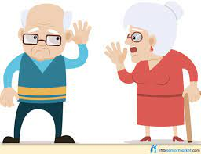
การตรวจร่างกาย
การตรวจหู
ภาวะหูตึง หูหนวก พบมากถึง 25-35% ในผู้สูงอายุ
และพบมากขึ้นตามอยุที่เพิ่มขึ้น
สาเหตุ
ภาวะประสาทหูเสื่อมจากอายุ
หูชั้นนอกอุดกั้นจากขี้หู >>> ไฟฉายส่อง ควรได้รับการตรวจอย่างสม่ำเสมอ
ภาวะประสาทหูเสื่อมจากการได้ยินเสียงดังมาก ๆ ในอดีต
PIMSIRI.RN.SSRU

Slide 11
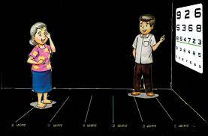
การตรวจตา
ผู้สูงอายุจะมีโรคทางตาหรือความสามารถในการมองเห็นลดลง
สาเหตุ
โรคต้อกระจก (Cataract)
โรคต้อหิน (Glaucoma)
ภาวะประสาทจอรับภาพเสื่อม (Macular Degeneration) โดยเฉพาะคนที่อายุมาก ๆ
ภาวะสายตาสั้นหรือยาวผิดปกติ >>> อาจทำได้คร่าวๆ ด้วยการวัดสายตา (Visual Acuity) โดยให้ผู้สูงอายุอ่านภาพตัวอักษรที่ห่างออกไป 6 เมตร หากพบความผิดปกติจึงส่งพบจักษุแพทย์
PIMSIRI.RN.SSRU

Slide 12
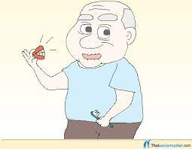
เหงือกและฟัน
ผู้สูงอายุมากกว่า 50% มีโรคเกี่ยวกับเหงือกและฟัน โดยเฉพาะผู้สูงอายุที่ไม่สามารถเคลื่อนไหวร่างกายเองได้ หรือมีเศรษฐฐานะยากจน
โรคที่พบบ่อย
ฟันผุ
เหงือกอักเสบ
การทำความสะอาดฟันปลอม >>>
1. หลีกเลี่ยงเคี้ยวอาหารแข็ง หรือเหนียว
2. ทำความสะอาดฟันปลอมทุกวัน โดยใช้น้ำอุณหภูมิปกติ ใช้แปรงสีฟันขนนุ่ม ร่วมกับน้ำสบู่หรือน้ำยาล้างจานถูให้ทั่ว
3. ไม่ความใส่ฟันปลอมขณะหลับ เพราะอาจจะทำให้เหงือกอักเสบได้
4. ไม่ควรปล่อยให้ฟันปลอมแห้ง ควรแช่น้ำทุกครั้งเมื่อไม่ได้ใส่
5. ควรพบทันตแพทย์ เพื่อตรวจช่องปากและฟันปลอม อย่างน้อยปีละ 1 ครั้ง
PIMSIRI.RN.SSRU

Slide 13
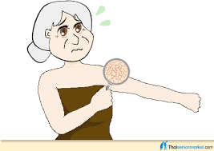
ผิวหนัง
โรคที่พบบ่อย
การติดเชื้อราที่ผิวหนัง โดยเฉพาะผู้สูงอายุที่เป็นโรคเบาหวาน
ภาวะผิวแห้ง
มะเร็งผิวหนัง
ผื่นแพ้ยา
PIMSIRI.RN.SSRU

Slide 14
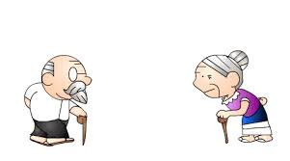
อวัยวะสืบพันธุ์ในสตรี
- โรคมะเร็งปากมดลูก >>> แนะนำการตรวจ Pap’s Smear อย่างน้อยปีละ 1 ครั้ง
อวัยวะสืบพันธุ์เพศชาย
- โรคต่อมลูกหมาก / มะเร็งต่อมลูกหมาก >>> แนะนำตรวจสุขภาพ อย่างน้อยปีละ 1 ครั้ง
PIMSIRI.RN.SSRU

Slide 15
การตรวจสุขภาพจิตในผู้สูงอายุ
ภาวะซึมเศร้า (Depression)
โดยใช้แบบประเมิน TGDS 15
ให้ 1 คะแนน ในข้อต่อไปนี้
ใช่ : 2-4,6,8-10.12,14-15
ไม่ใช่ : 1,5,7,11,13
1-5 คะแนน ไม่มีภาวะซึมเศร้า
6-10 คะแนน มีเสี่ยงต่อภาวะซึมเศร้า
แนะนำให้พบจิตแพทย์
> 11 คะแนน มีภาวะซึมเศร้า ควรพบจิตแพทย์
PIMSIRI.RN.SSRU

Slide 16
การตรวจสุขภาพจิตในผู้สูงอายุ
ภาวะสมองเสื่อม (Dementia)
โดยใช้แบบประเมิน TMSE ( Thai Mental State Examination ) คะแนนเต็ม 30 คะแนน
“คะแนนรวม น้อยกว่าหรือเท่ากับ 23
แปลผลได้ว่า ผู้สูงอายุมีภาวะสมองเสื่อม”
PIMSIRI.RN.SSRU

Slide 17
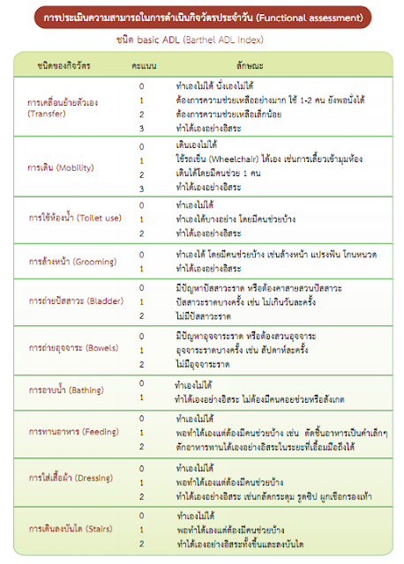
การประเมินความสามารถในการดำเนินกิจวัตรประจำวัน
(Activity of Daily Living – ADL)
เกณฑ์คะแนน
0-4 คะแนน ต้องการพึ่งพาผู้อื่นทั้งหมด
5-8 คะแนน ต้องการพึ่งพาผู้อื่นเป็นส่วนใหญ่
9-11 คะแนน ต้องการพึ่งพาผู้อื่นปานกลาง
12 คะแนนขึ้นไป ต้องการพึ่งพาผู้อื่นเพียงเล็กน้อย
PIMSIRI.RN.SSRU

Slide 18
โรคที่พบมากในผู้สูงอายุ
ความดันโลหิตสูง >>> ตรวจร่างกาย วัดความดันโลหิตที่ต้นแขน
โรคหลอดเลือดหัวใจตีบตัน >>> ซักประวัติ
มะเร็งเต้านม >>> ซักประวัติ ตรวจร่างกาย
ภาวะกลั้นปัสสาวะไม่อยู่ >>> ซักประวัติ
การใช้ยาไม่เหมาะสมจนเกิดภาวะข้างเคียง >>> ซักประวัติ
การแยกตัวจากสังคม >>> ซักประวัติ
การหกล้มบ่อย ๆ >>> ซักประวัติ ตรวจร่างกาย
ภาวะทุพโภชนาการ >>> ซักประวัติ ตรวจร่างกาย
PIMSIRI.RN.SSRU

Slide 19
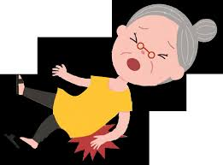
การหกล้มในผู้สูงอายุ
สาเหตุภายนอก
แสงสว่างไม่เพียงพอ
ไม่คุ้นเคยกับสถานที่
พื้นเปียก/ลื่น
สถานที่ไม่เหมาะสมต่อผู้สูงอายุ
สาเหตุจากผู้สูงอายุ
ความดันโลหิตตกเมื่อลุกขึ้น/เปลี่ยนท่ากะทันหัน
มีโรคหัวใจโรคหลอดเลือดแดง
มีโรคทางระบบประสาท
โรคกล้ามเนื้อ โรคข้อ
มีอาการเจ็บป่วยเฉียบพลัน
PIMSIRI.RN.SSRU

Slide 20
เป้าหมายการดูแลผู้สูงอายุที่มีโรคเรื้อรัง หรือภาวะทุพพลภาพ
ป้องกันโรค
รักษาสุขภาพไม่ให้ถดถอย
ส่งเสริมสุขภาพ
เฝ้าระวังการเกิดโรคอื่นร่วม
เฝ้าระวังการถดถอยของการช่วยเหลือตนเอง
ไม่เกิดอันตรายแก่ผู้สูงอายุ
PIMSIRI.RN.SSRU

Slide 21
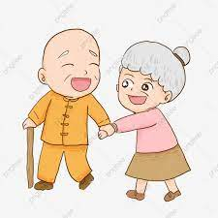
เป้าหมายการดูแลผู้สูงอายุ
เพื่อคงความมีสุขภาพดี
ค้นพบโรค (กาย/ใจ) ในระยะแรก รักษาถูกต้อง ฟื้นฟูสภาพอย่างเหมาะสม
ให้สามารถพึ่งพาตนเองได้มากที่สุด โดยมีคุณภาพชีวิตที่ดี แม้จะมีโรคประจำตัว
ให้การดูแลระยะสุดท้ายอย่างสมศักดิ์ศรี
PIMSIRI.RN.SSRU

Slide 22
ความต้องการการดูแลแบบประคับประคองของผู้สูงอายุระยะสุดท้าย
ผู้สูงอายุที่อยู่ในระยะสุดท้ายมีความต้องการที่หลากหลายและซับซ้อน ที่จำเป็นต้องให้การดูแลตาม
ปัญหาและความต้องการของผู้ป่วยและครอบครัว
การควบคุมอาการปวดและอาการอื่น ๆ คงไว้ ซึ่งความสามารถในการช่วยเหลือตนเอง โดยอาการรบกวนในระยะสุดท้าย เช่น เหนื่อย คลื่นไส้อาเจียน ท้องผูก สะอึก โดยเฉพาะอาการปวด ซึ่งสร้างความทุกข์ ทรมานกับผู้ป่วยเป็นอย่างมาก และส่งผลกระทบทำให้ เกิดการนอนไม่หลับ เบื่ออาหาร รับประทานอาหารลดลง ท้องผูก การเคลื่อนไหวร่างกายลดลง
การจัดการโรคเรื้อรังหลายโรคร่วม โดยการยึดผู้ป่วยสูงอายุเป็นศูนย์กลาง ได้แก่ การจัดการที่คำนึงถึง ความชอบของผู้สูงอายุและการให้ผู้สูงอายุมีส่วนร่วมใน การตัดสินใจเกี่ยวกับแผนการรักษา
การมีส่วนร่วมในการตัดสินใจเกี่ยวกับการดูแลและการรักษา ทราบถึงอันตราย ความเสี่ยง และประโยชน์ของการรักษาเพื่อนำมาสู่การตัดสินใจได้อย่างเหมาะสม
ความต่อเนื่องและการประสานการดูแล เนื่องจากผู้ป่วยสูงอายุในระยะสุดท้ายจะมีการเจ็บป่วย ที่มีอาการขึ้นๆ ลงๆ อาจต้องเปลี่ยนสถานที่ดูแลระหว่าง บ้านและโรงพยาบาล
PIMSIRI.RN.SSRU

Slide 23
แผนยุทธศาสตร์ระดับชาติว่าด้วยการสร้างเสริมสุขภาวะในระยะท้ายของชีวิต ได้มีการกำหนดเป้าหมายของการสร้างเสริมสุขภาวะใน ระยะท้ายของชีวิตคือมีคุณภาพชีวิตที่ดี (Quality of Life) และสามารถเผชิญความตายอย่างสมศักดิ์ศรีความ เป็นมนุษย์และตายดี (Quality of Death) ซึ่งการตาย ดี หมายถึง การตายที่ก่อนผู้ป่วยจะเสียชีวิต ได้รับการ บรรเทาอาการและความทุกข์ทรมานทางด้านร่างกาย และจิตใจอย่างเพียงพอเหมาะสม ได้รับการดูแลทางด้าน จิตวิญญาณตรงกับความเชื่อ ศาสนา วัฒนธรรมของตนเอง รวมถึงได้ทำในสิ่งที่คั่งค้าง สามารถแสดงความ ปรารถนาของตนเองว่าต้องการให้มีการดูแลอย่างไรใน ระยะท้ายเพื่อให้เสียชีวิตอย่างสงบ สมศักดิ์ศรีของความเป็นมนุษย์

Slide 24
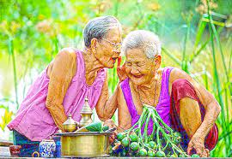
คำถามท้ายบท
PIMSIRI.RN.SSRU

Slide 25
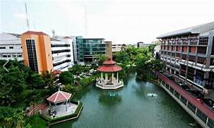
Thank you
PIMSIRI.RN.SSRU

